Slide 1




UBND QUẬN LONG BIÊN
TRƯỜNG MẦM NON HOA HƯỚNG DƯƠNG
HOẠT ĐỘNG TẠO HÌNH
ĐỀ TÀI: SÁNG TẠO BÌNH TƯỚI CÂY TỰ ĐỘNG BẰNG NGUYÊN LIỆU TÁI CHẾ
LỨA TUỔI: MGN B1 (4-5 TUỔI)

Slide 2
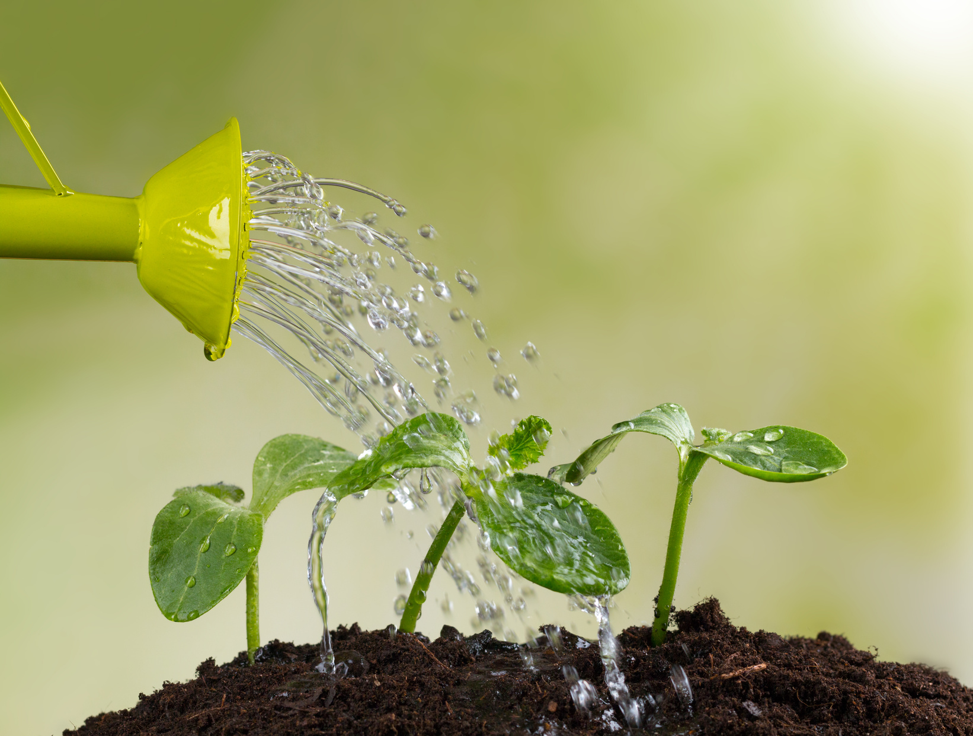

Slide 3
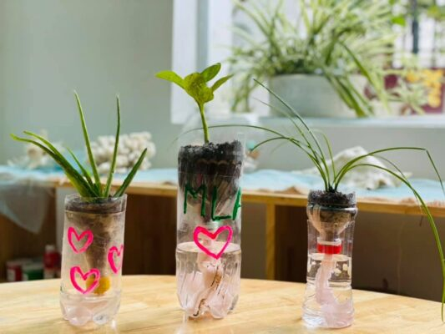

Slide 4

Bước 1: Chuẩn bị nguyên liệu
Chai nhựa tái chế
Kéo, bút dạ
Vải mềm có khả năng hút nước
Đất, nước
Hạt giống (cây nhỏ)

Slide 5
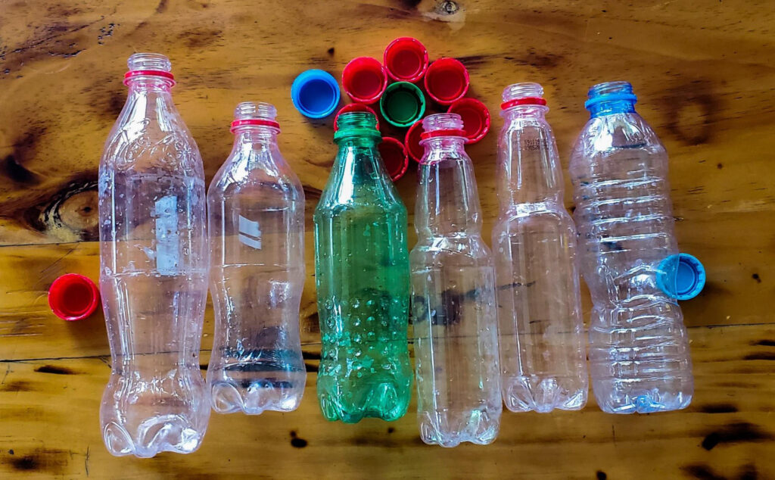

Slide 6
Bước 2: Cắt vỏ chai

Slide 7
Bước 3: Làm dây mao dẫn

Slide 8
Bước 4: Thêm đất, nước và trồng cây nhỏ

Slide 9

Trưng bày sản phẩm

Slide 10

KÍNH CHÚC CÁC CÔ LUÔN MẠNH KHOẺ - HẠNH PHÚC
CHÚC CÁC BÉ LUÔN CHĂM NGOAN - HỌC GIỎI.

